Slide 1
Navegação e Monitoramento de Ambientes Internos Utilizando Robôs Móveis
Heitor Luis Polidoro
Supervisor: Dr. Denis Fernando Wolf

Slide 2
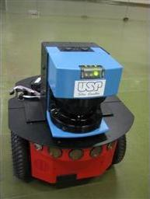
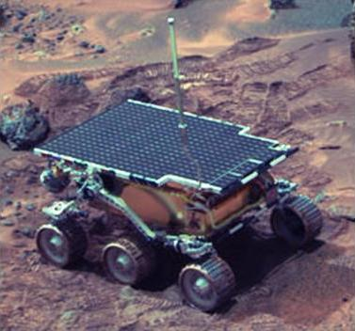
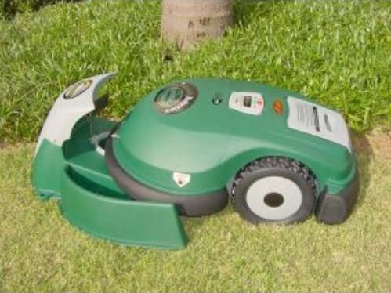
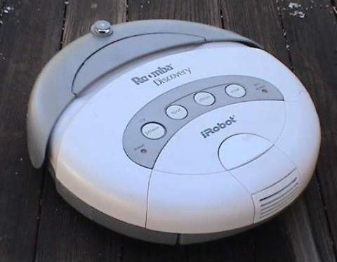
Introdução
Robótica
Robótica Móvel
Navegação
Proposta

Slide 3
Introdução - Robótica
Criada para auxiliar ou substituir o homem em:
Ambientes insalubres
Fundo do mar, incêncios, desarmamento de bombas...
Tarefas repetitivas
Linha de produção industrial
Tarefaz que o ser humano não é capaz de executar
Devido à falta de força, velocidade, precisão...
Tarefaz sem valor intelectual

Slide 4
Introdução - Robótica
Inicialmente na Automação Industrial
Desvantagem: Falta de mobilidade
Robôs Móveis
Capazes de locomoverem-se pela fábrica
Outras áreas de interesse
Medicina, entretenimento, serviços domésticos...

Slide 5
Introdução – Robótica Móvel
Aplicações

Slide 6
Introdução - Navegação
Normalmente a principal tarefa.
Localização
Planejamento de caminho
Execução
Proposta
Monitorar ambientes internos
Regiões críticas
Prioridade
Grau de urgência

Slide 7
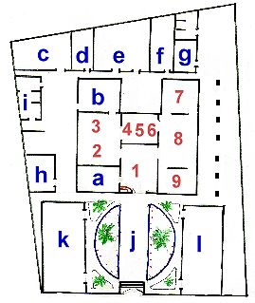
Projeto
Objetivo
Estratégia eficiente para determinar uma seqüência de áreas a serem visitadas em ambientes internos
Sala | a | b | c | d | e | f | g | h | ...
Prioridade | 5 | 5 | 2 | 1 | 3 | 2 | 1 | 2 | ...

Slide 8


Projeto
Critérios de avaliação
Freqüência relativa
Gráfico de Urgência total

Slide 9
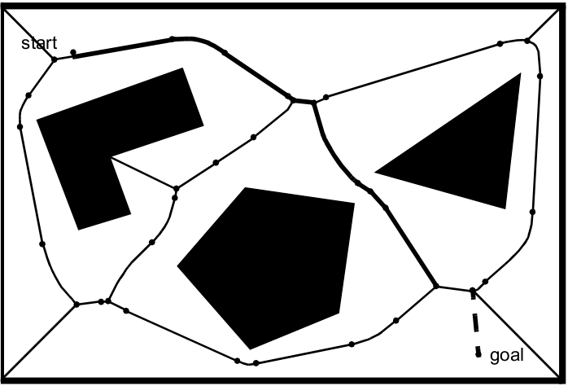
Projeto
Metodologia
Mapa topológico
Diagrama de Voronoi
Dijkstra
Grafo auxiliar
Somenta Salas
Grafo Completo

Slide 10
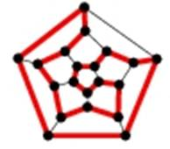
Projeto
Metodologia
Possível solução (baseado no critério do gráfico de urgência total)
Um ambiente com S salas;
Um ciclo hamiltoniano C qualquer;
C_{i} é a i-ésima sala visitada no ciclo;
Uma velocidade constante do robô;
O robô não gasta tempo virando;
∆t_{i} o tempo para sair da sala i e
chegar na sala i + 1

Slide 11


Projeto
Metodologia
Possível solução (baseado no critério do gráfico de urgência total)
∆t_{i} = constante → = constante;
Tempo para revisitar cada sala T = constante;
Não é interessante
Revisitar as salas antes do fim do ciclo
= constante

Slide 12


Projeto
Metodologia
Possível solução (baseado no caixeiro-viajante)
Usar as fórmulas do caixeiro
viajante para fundamentar a solução.

Slide 13
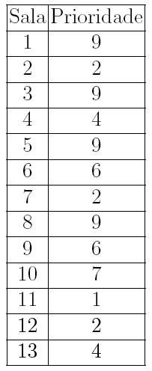
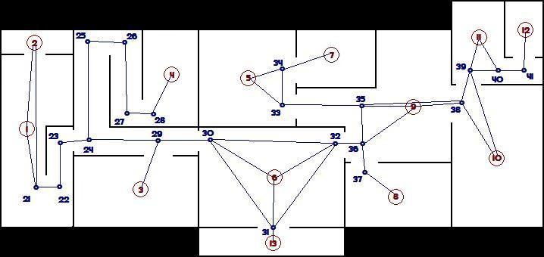
Projeto
Resultados parciais
Implementado dois algoritmos
Um mapa

Slide 14
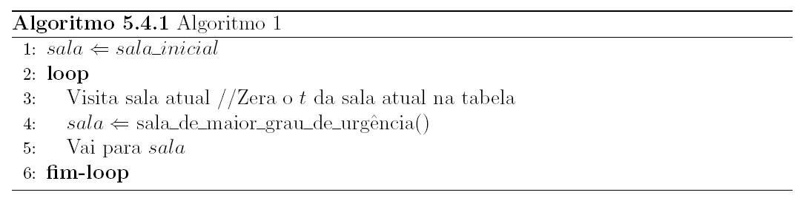
Projeto
Resultados parciais

Slide 15
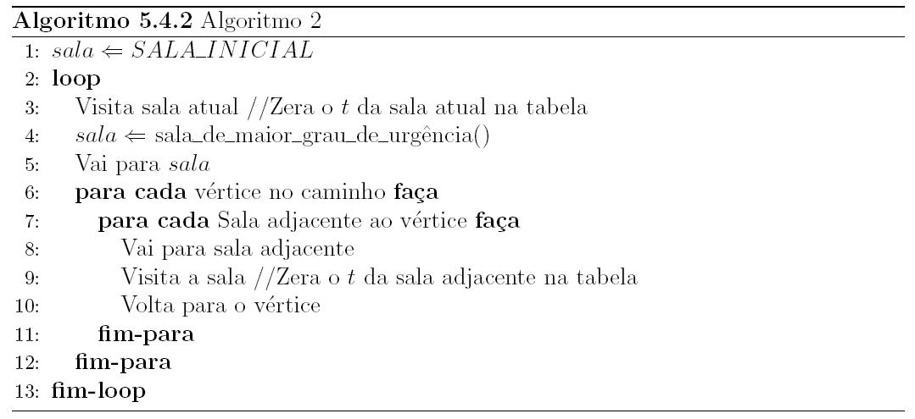
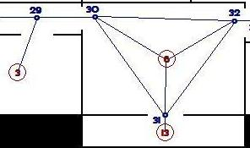
Projeto
Resultados parciais

Slide 16
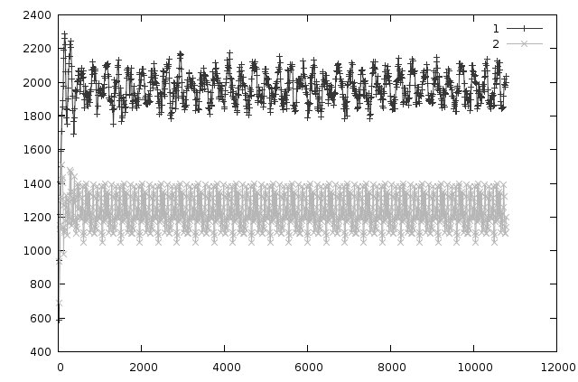
Projeto
Resultados parciais

Slide 17
Considerações finais
Soluções em tempo real?
O robô toma decisões enquanto navega pelo ambiente.
Soluções offline?
Antes do robô ser acionado, um ciclo de visitas é calculado e informado ao robô.

